Slide 1

Cruel to be Kind
Данный навык предлагает сыграть в ролевую игру с несколькими концовками.
Навык создавался неделю
(824 строки)
Был отправлен на модерацию
Без насилия не обойтись
Автор: Нурмахан Бахтияр

Slide 2
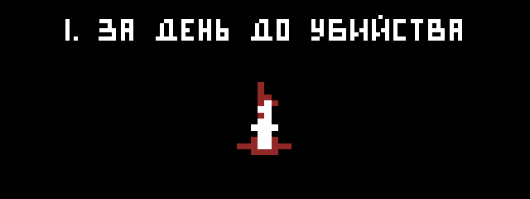
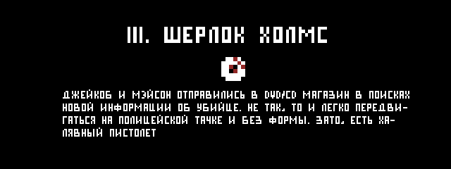
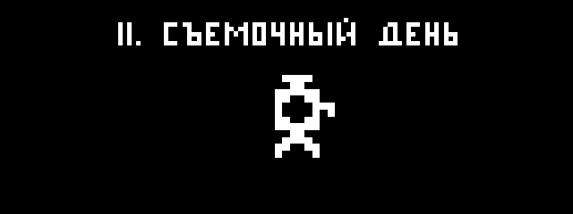
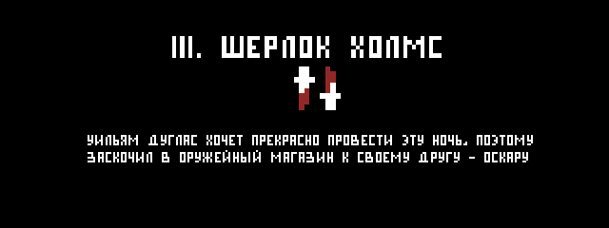
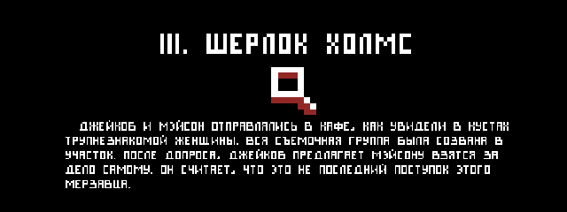
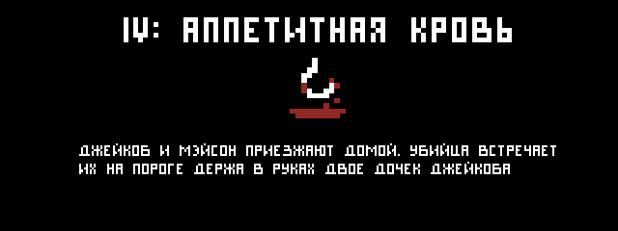
Cruel to be Kind
Навык имеет 6 глав для прохождения и 4 концовки.
Нецензурная лексика заменена на *******

Slide 3
Cruel to be Kind
Основные команды навыка:
“Сыграть еще раз!” = перезапустить игру
“/chapter N” = переключиться на N-ую главу
“/глава N” = переключиться на N-ую главу
Ошибки запроса:
В случае неправильного выбора ответа, навык просит повторить ответ, до тех пор, пока не будет введен корректный

Slide 4
Cruel to be Kind
Использованные технологии / модули:
-Python 3.x = Язык программирования
-Flask = фреймворк
-os = работа с файлами
-math = вычисление расстояния между 2-мя точками
-json = Работа с репликами и концовками из JSON
-random = перемешивание массивов с данными
-logging = Отчет по работе навыка
-requests = запрос к API, HTTP
-wikipedia = работа с WIKI-api

Slide 5
Cruel to be Kind
Классы:
-Wikipediaapi = работа с wiki-api
-movieapi = работа с movie-api
-mapsapi = работа с yandex static maps
-dialogue = работа с репликами

Slide 6
Cruel to be Kind
функции:
-main() = тело навыка
-handle_dialogue() = работа диалога
-new_chapter() = переход на след. Главу
-chapter_end() = проверка конца главы
-get_first_name() = называем ребенка
-write_suggests() = запись подсказок
-get_suggests() = получение подсказок
-error_check() = проверка ошибок навыка
-ser_card() = оформление карты с картинкой

Slide 7
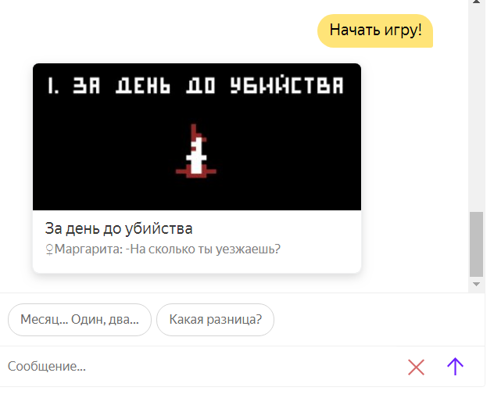
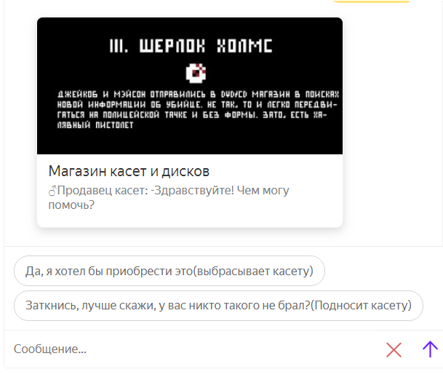
Cruel to be Kind

Slide 8




